Slide 1


Sommaire
Introduction à la modélisation statistique
Les régressions

Slide 2
Introduction à la modélisation

Slide 3
Le principe
Une modélisation statistique consiste à établir une relation entre variables, sous forme d'équation, que l'on estime sur un jeu de données observées.
L'enjeu est d'utiliser cette relation, établie et vérifiée, sur des observations, à des fins de prévision : on se trouve ici dans le cadre de l'inférence.

Slide 4
Les différents types de modélisation
Voici les différents types de modélisation que vous retrouverez le plus souvent :
La régression linéaire, qui permet d'expliquer une variable quantitative à partir de variables explicatives quantitatives (éventuellement qualitatives en sus).
La classification supervisée, qui permet d'expliquer une variable qualitative à partir de variables explicatives quantitatives (éventuellement qualitatives en sus). Lorsque la variable à expliquer, à prévoir, est qualitative, on parle alors de classification (supervisée).
L'analyse de la variance, pour analyser l'influence d'une ou deux variables explicatives qualitatives sur une variable quantitative. 'analyse de la variance (terme souvent abrégé par l'anglais ANOVA : ANalysis Of VAriance) est un modèle statistique utilisé pour comparer les moyennes d'échantillons selon les modalités d'une variable qualitative.

Slide 5
Exemple d’une régression
L'ozone est un polluant photochimique, dont de nombreux instituts cherchent à prévoir les pics pour prévenir les populations. La pollution automobile, l'absence de vent et la chaleur comptent parmi les facteurs qui accroissent le taux de pollution.
Un jeu de données issu du Laboratoire de mathématiques appliquées de l'Agrocampus Ouest qui contient 112 données recueillies à Rennes durant l'été 2001 est disponible. On y trouve les 14 variables suivantes :
obs : mois-jour ;
maxO3 : teneur maximale en ozone observée sur la journée (en μ\gr/m3) ;
T9, T12, T15 : température observée à 9 h, 12 h et 15 h ;
Ne9, 12, Ne15 : nébulosité observée à 9 h, 12 h et 15 h ;
Vx9, Vx12, Vx15 : composante est-ouest du vent à 9 h, 12 h et 15 h ;
maxO3v : teneur maximale en ozone observée la veille ;
vent : orientation du vent à 12 h ;
pluie : occurrence ou non de précipitations.
Objectif de l’analyse :On souhaite étudier le lien entre le pic d'ozone journalier et un certain nombre de facteurs potentiellement explicatifs afin de proposer un modèle de régression permettant de prévenir la population.

Slide 6
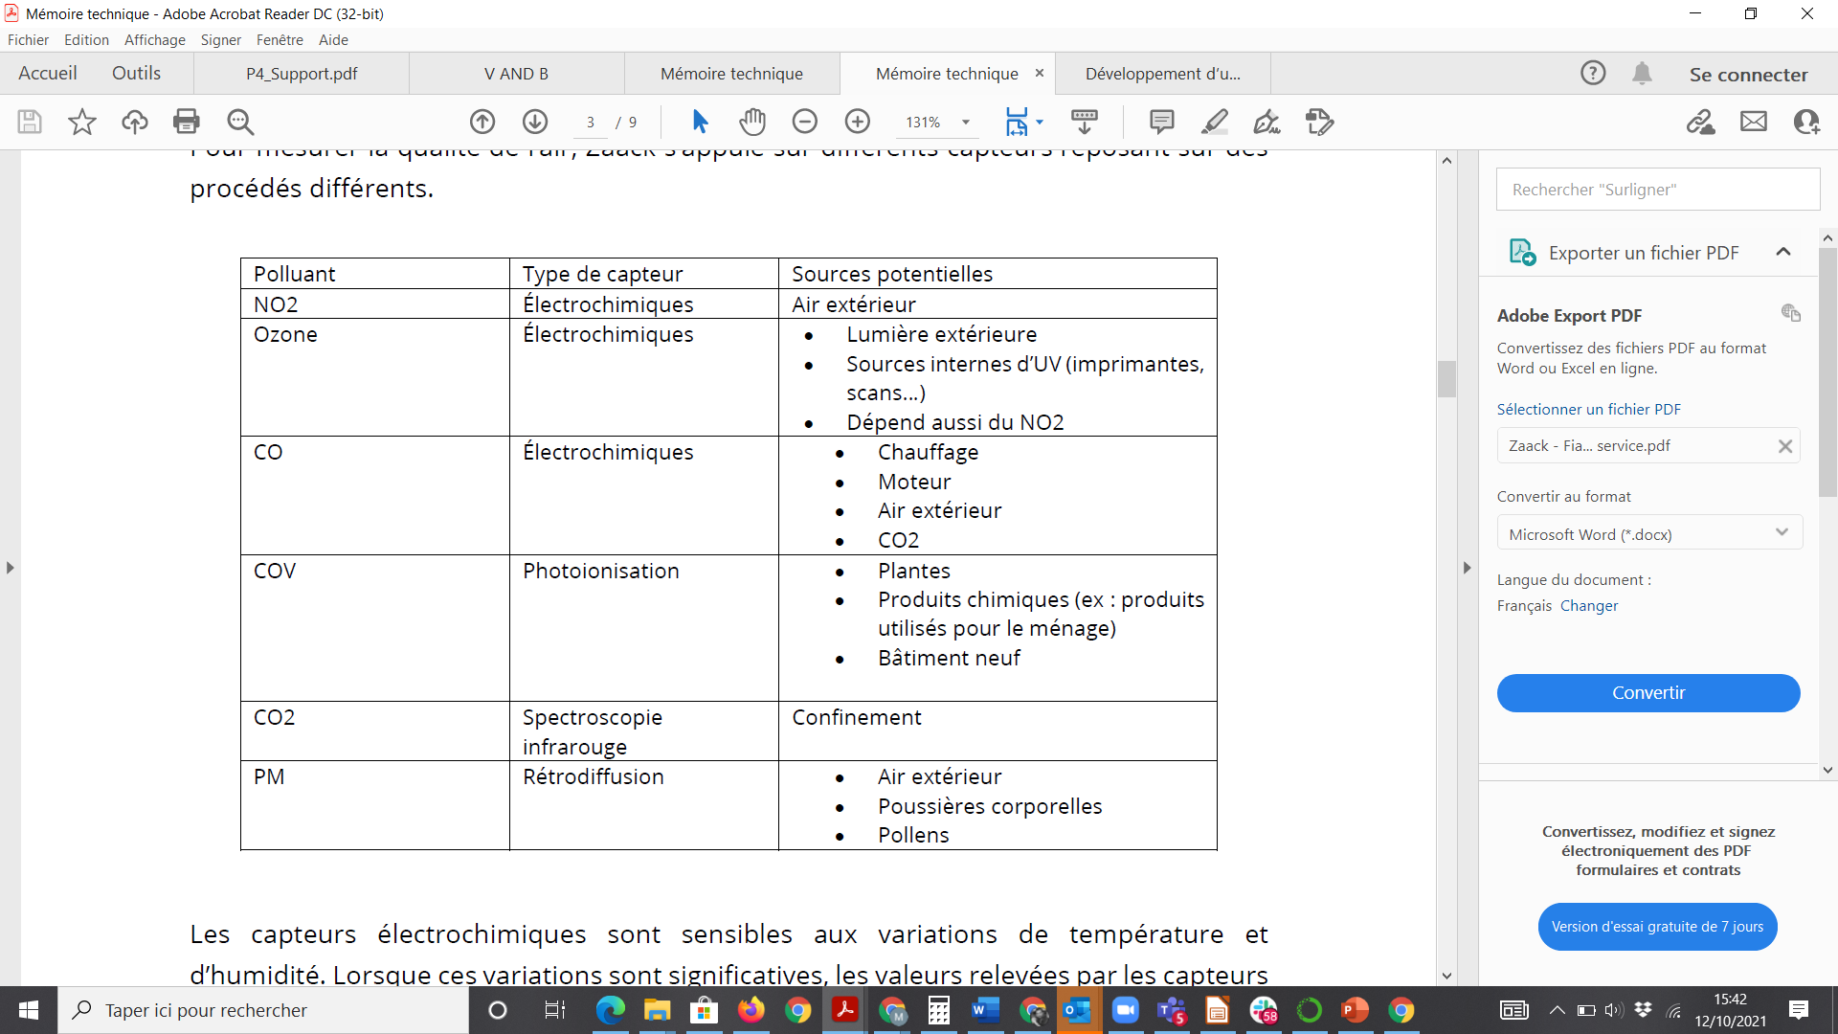

Mission de conseil : fiabilisation des capteurs des polluants

Slide 7


Slide 8
Exemple d’une classification supervisée : maladies cardio-vasculaires
On considère à cet effet un jeu de données issu d'un article dans le South African Medical Journal (Rousseauw et al, 1983). On y trouve les 12 variables suivantes :
sbp : tension artérielle systolique ;
tobacco : tabac cumulé (en kg) ;
ldl : cholestérol de lipoprotéines de faible densité ;
adiposity : adiposité ;
famhist : antécédents familiaux ;
typea : comportement type A ;
obesity : obésité ;
alcohol : consommation courante d'alcool ;
age : âge au moment de l'attaque cardiaque ;
chd : maladie coronarienne.
L’objectif sera d'appréhender les facteurs pouvant influencer l'apparition d'une maladie coronarienne à des fins de prévision. Dans ce cas, nous allons utiliser une régression logistique.

Slide 9
Exemple d’une ANOVA : le jeu de données du blé
On dispose ici de rendements de blé observés sur 80 parcelles homogènes et éloignées les unes des autres. Chacune des 4 variétés de blé considérées a été plantée sur 10 parcelles avec traitement phytosanitaire et sur 10 autres parcelles sans aucun traitement.
Le jeu de données contient les 3 variables suivantes :
rdt : rendement de blé (en quintaux par hectare) ;
ble : variété de blé (A, B, C, D) ;
phyto : traitement phytosanitaire (1 si positif, 0 sinon).
Notre objectif est d'évaluer ici la sensibilité du rendement en fonction de la variété de blé, et éventuellement en fonction du couple variété de blé-traitement phytosanitaire.
Pour y répondre, nous réaliserons une analyse de la variance.

Slide 10
Les régressions

Slide 11
Le fonctionnement de la régression linéaire
La régression linéaire simple permet d'expliquer, de manière linéaire, une variable Y(variable à expliquer), aléatoire en fonction d'une variable explicative X.
Le modèle de régression linéaire simple suppose, comme son nom l'indique, qu'il existe une relation linéaire entre la variable à expliquer et la variable explicative :
Y = β1 + β2 X + ε
Mathématiquement, on considère que :
Y est une variable aléatoire, observable ;
X est une variable déterministe (non aléatoire), observable ;
β1 et β2 sont des paramètres inconnus (non observables) ;
ε est une variable aléatoire centrée (autour de 0) de variance σ2
inconnue (c'est également un paramètre du modèle).
L'objectif est de déterminer, d'estimer les paramètres de la droite de régression :
l'ordonnée à l'origine β1
et le coefficient directeur β2
.

Slide 12
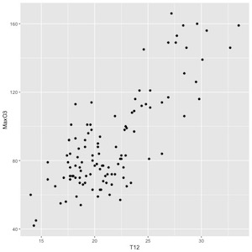
Ozone VS température observée à 12h

Slide 13
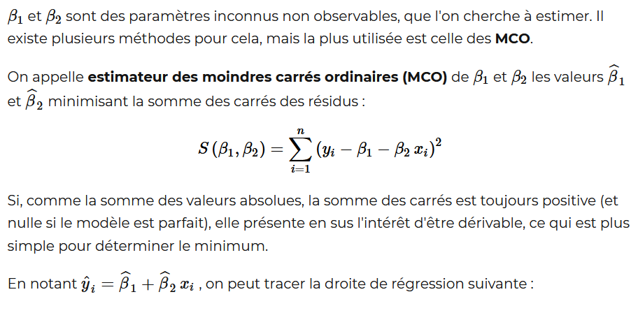
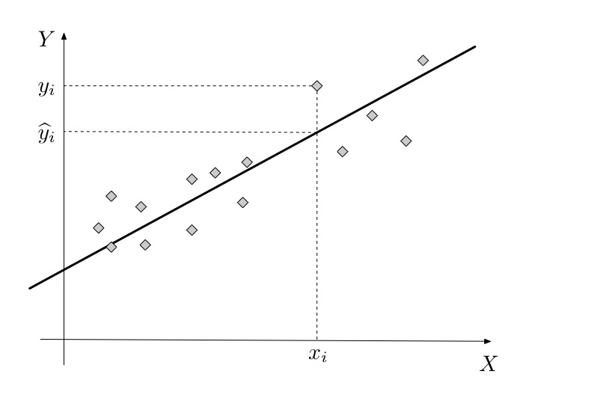
la méthode des Moindres Carrés Ordinaires

Slide 14
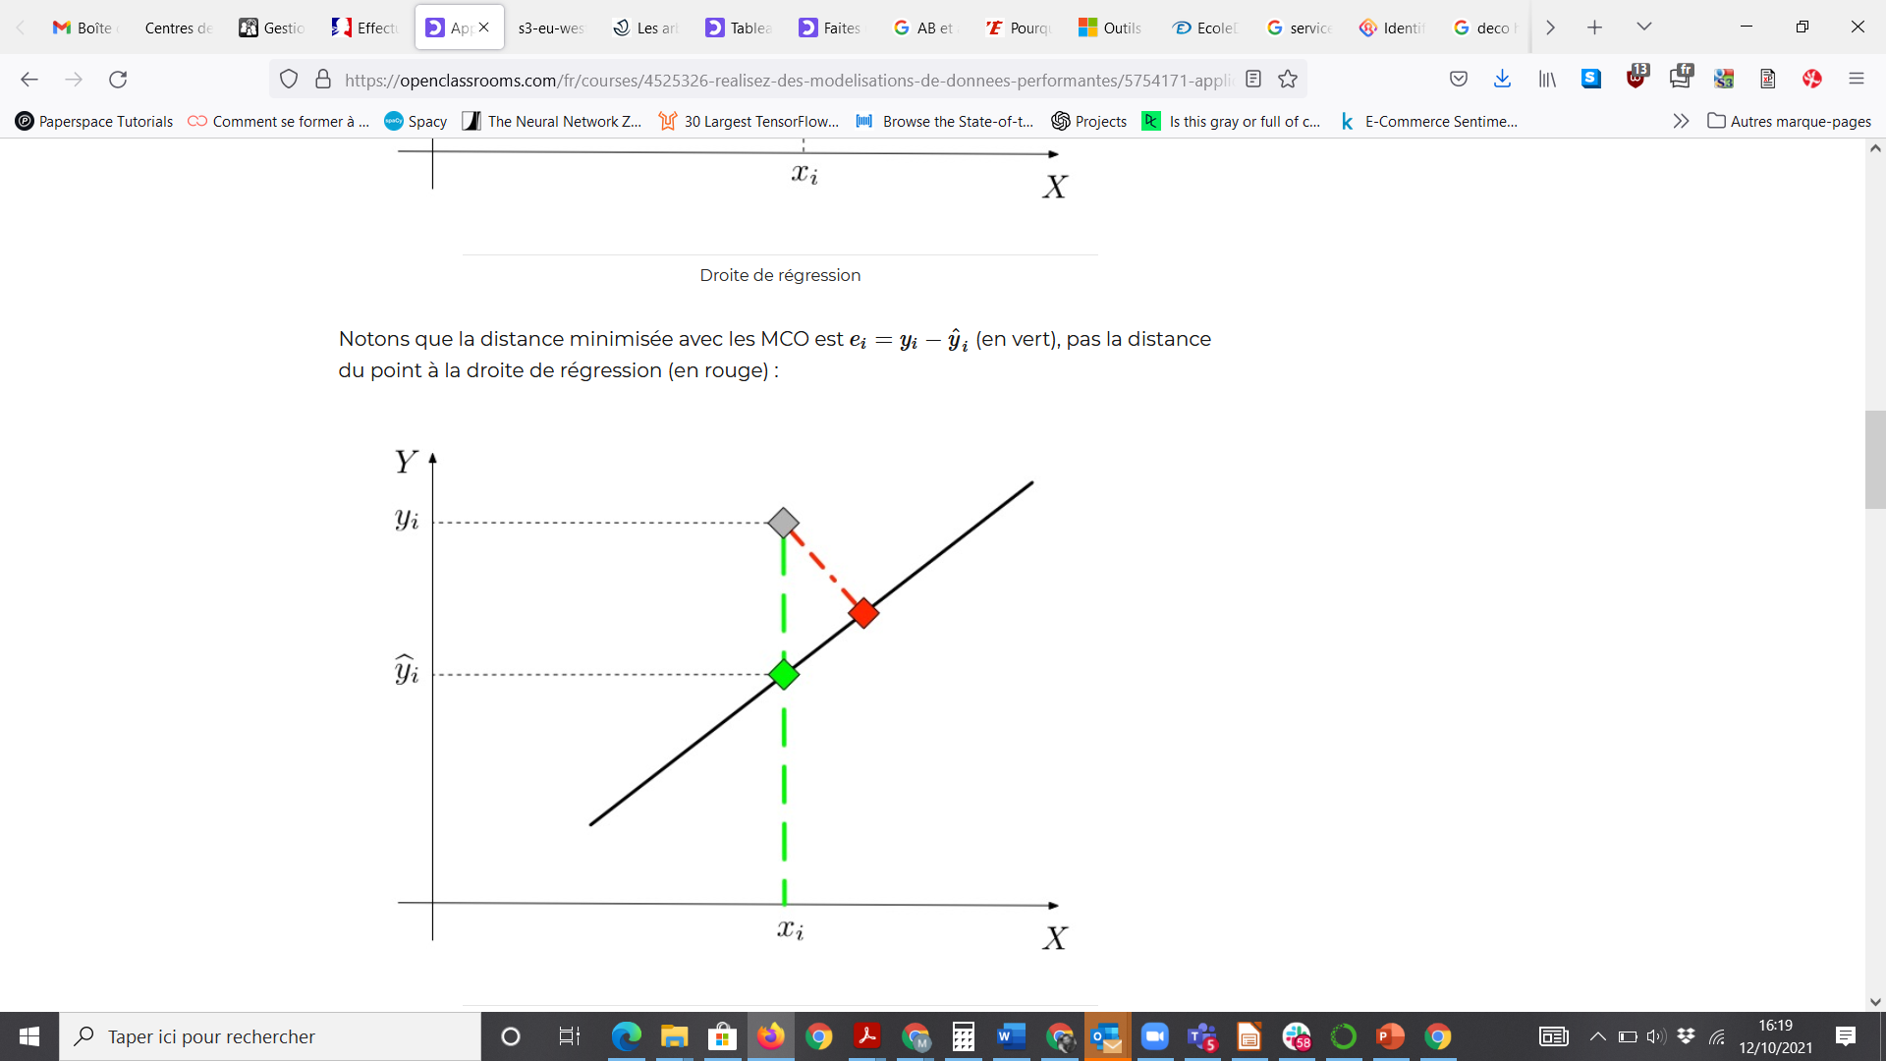
Distance minimisée
Notons que la distance minimisée avec les MCO est $e_{i}=y_{i}−{\hat{y}}_{i}$ en vert, pas la distance du point à la droite de régression en rouge

Slide 15
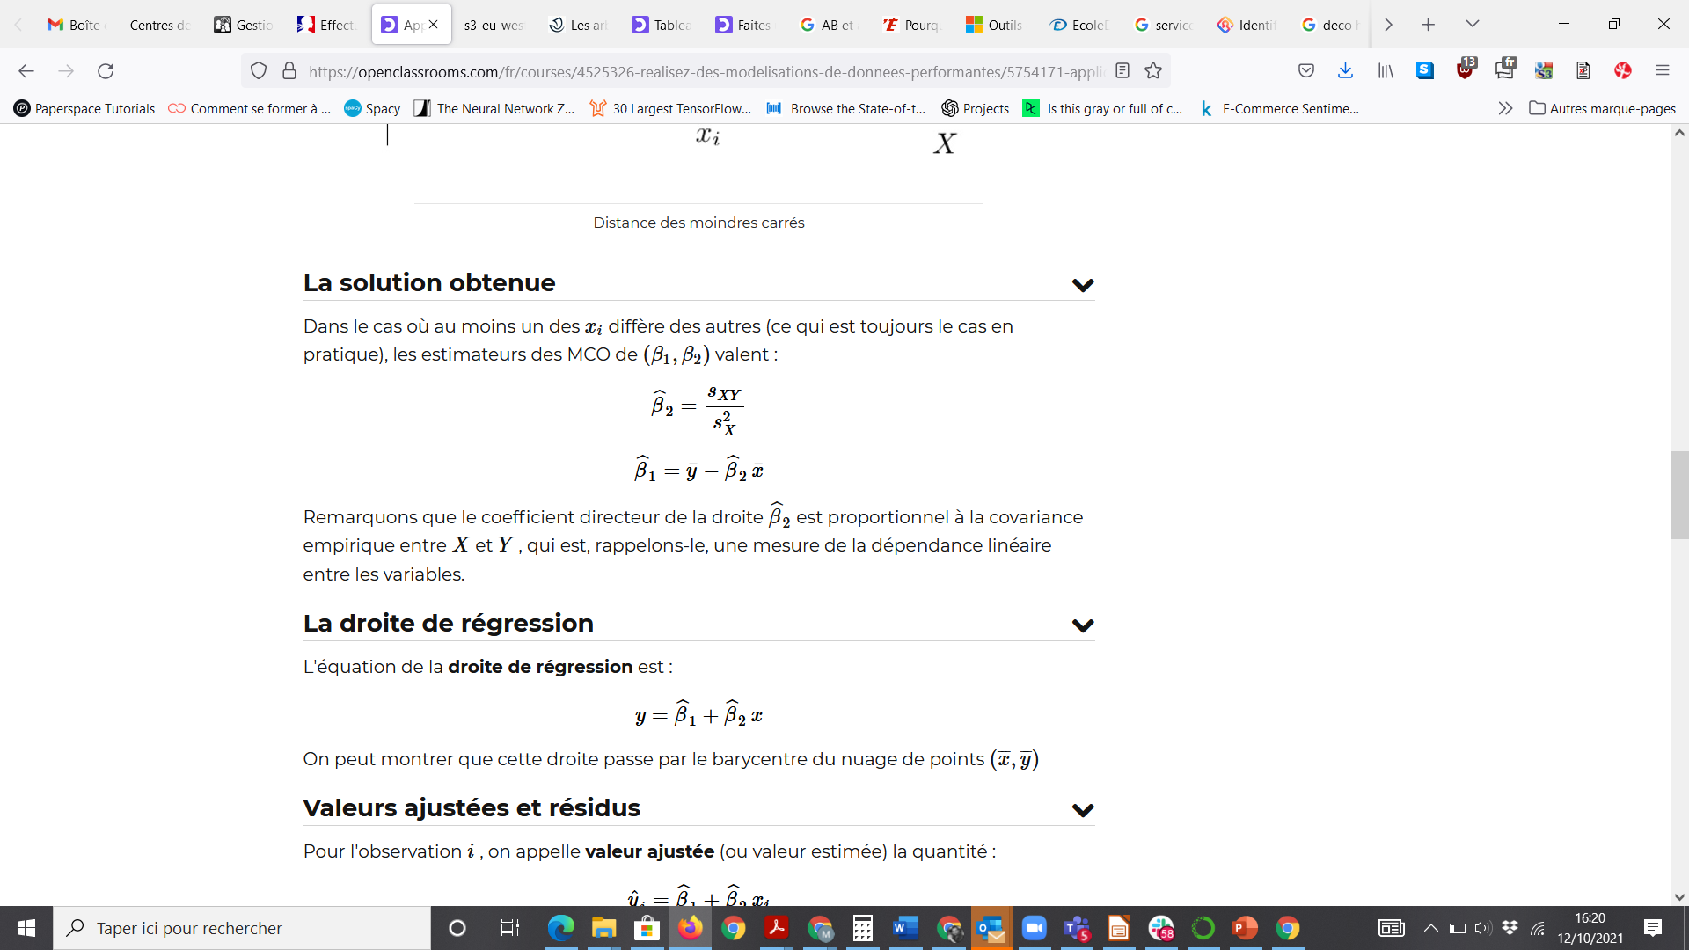
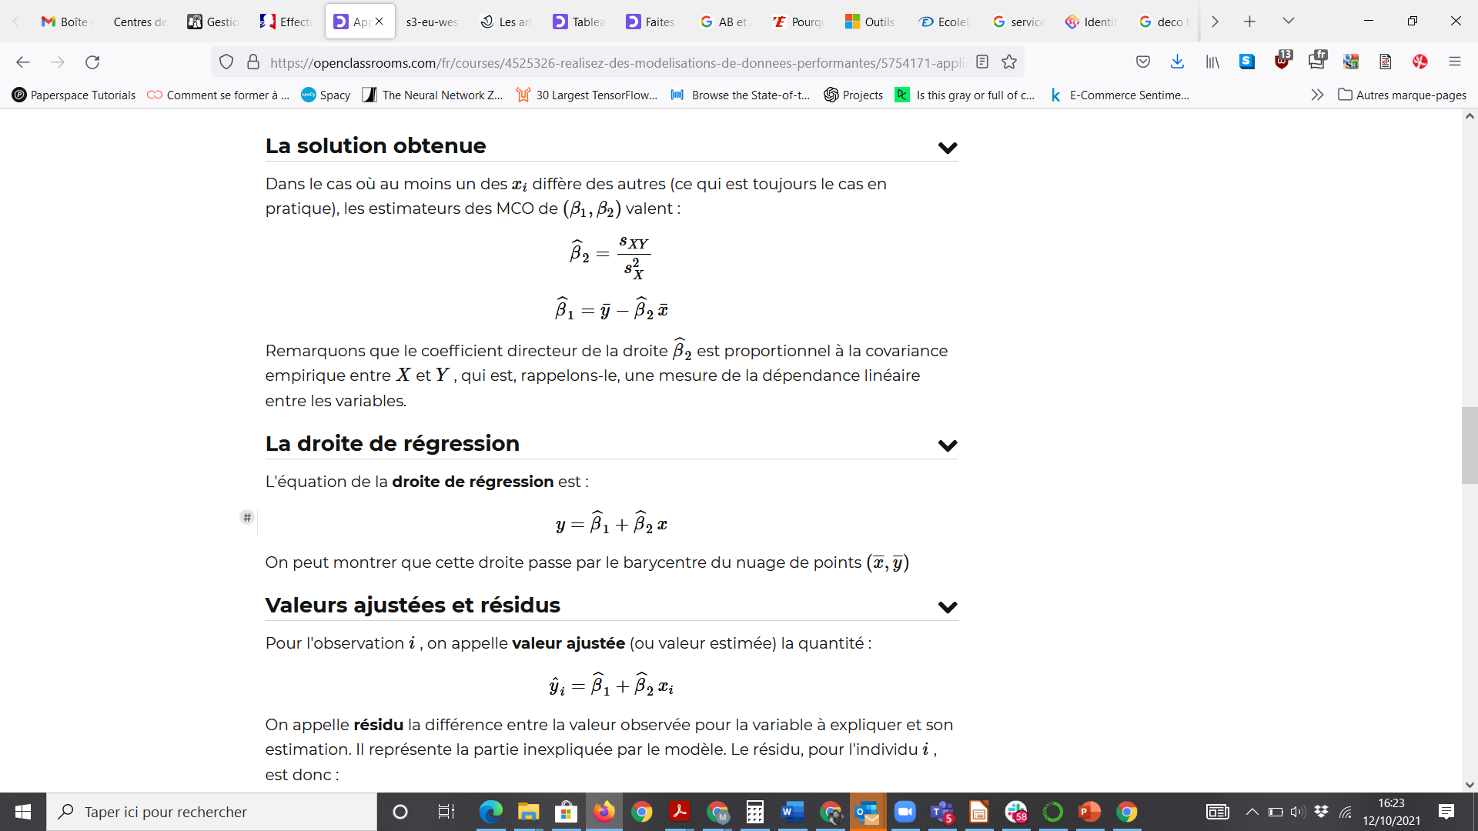
Résolution
Dans le cas où au moins un des xi diffère des autres (ce qui est toujours le cas en pratique), les estimateurs des MCO de (β1,β2) valent :
Remarquons que le coefficient directeur de la droite est proportionnel à la covariance empirique entre X et Y , qui est, rappelons-le, une mesure de la dépendance linéaire entre les variables.
L'équation de la droite de régression est :

Slide 16
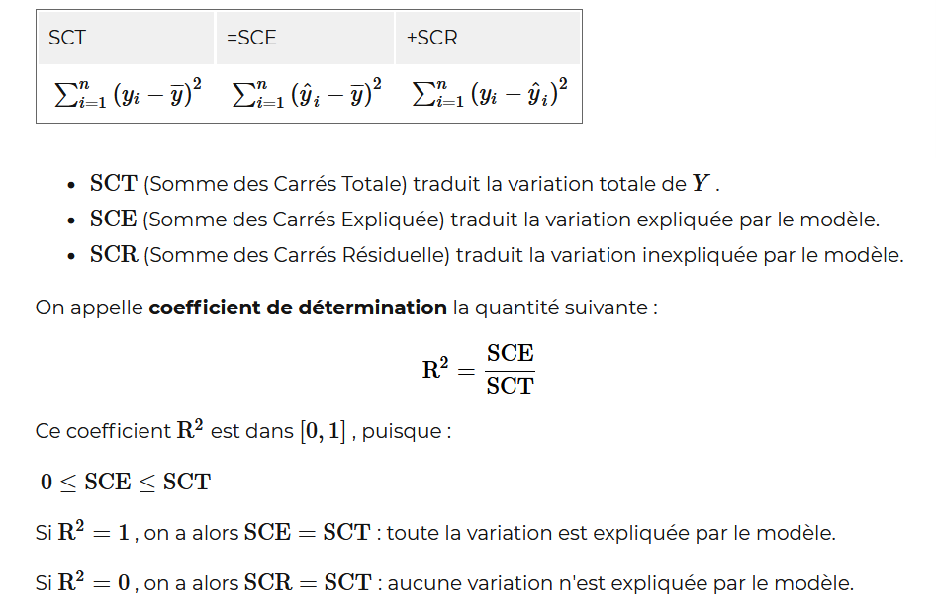
R2
L'intérêt d'un modèle de régression linéaire réside dans sa capacité à expliquer une partie des variations de la variable Y par les variations de la variable X .
La variation d'une variable Y est obtenue en considérant les différences entre les valeurs observées yi et leur moyenne y¯.

Slide 17
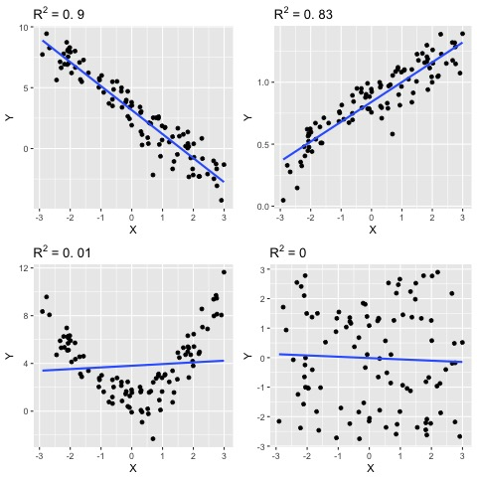
Illustration

Slide 18
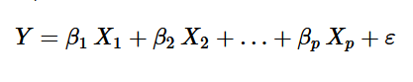
Régression linéaire multiple
On souhaite cette fois expliquer, de manière linéaire, une variable Y (variable à expliquer), aléatoire en fonction de p variables (X1,…,Xp)
, et non plus d'une seule variable. Extension naturelle du modèle de régression linéaire simple, le modèle de régression linéaire multiple suppose que :
où :
Y est une v.a.r, observable ;
(X1,…,Xp) sont déterministes (non aléatoires), observables ;
(β1,…,βp) sont des paramètres inconnus (non observables) ;
ε, l'erreur du modèle, est une v.a.r centrée de variance σ2 inconnue (c'est également un paramètre du modèle).
Dans le cas de l'ozone, on considérera le pic d'ozone journalier pour Yet les différentes variables météorologiques (température, vitesse du vent, etc.), ainsi que le pic d'ozone de la veille pour X1,…,Xp .

Slide 19
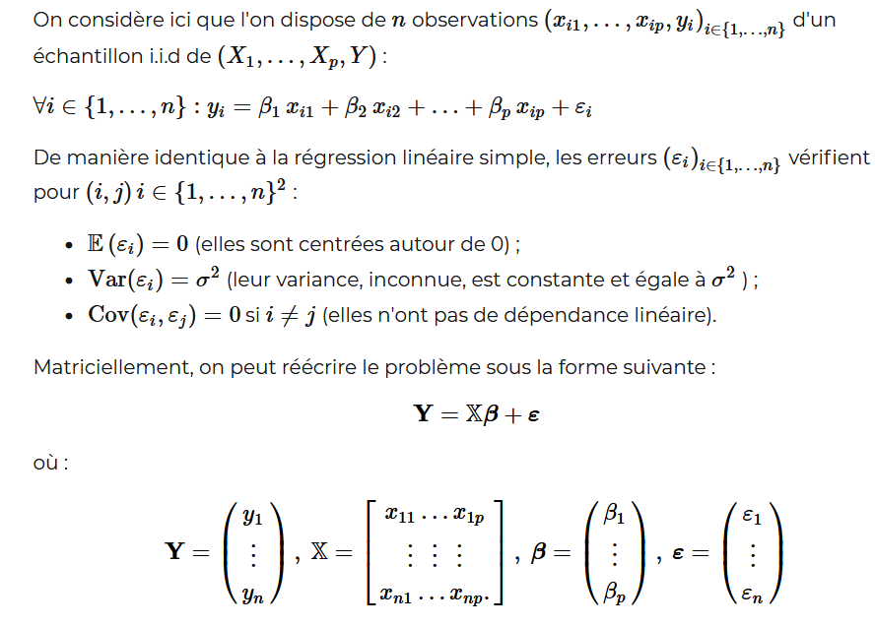
Généralisation
Notes:
En présence d'un terme constant dans le modèle, on considérera que la première variable X1 est égale à 1 :

Slide 20
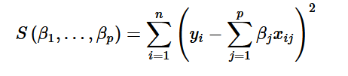
Les moindres carrés ordinaires
On appelle estimateurs des moindres carrés ordinaires (MCO) de β=(β1,…,βp)⊤ le vecteur βˆ=(βˆ1,…,βˆp)⊤ minimisant le critère :

Slide 21
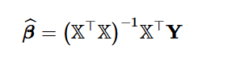
La solution obtenue
Sous la condition de non-colinéarité des variables (c'est-à-dire qu'il n'existe pas de relation linéaire entre une variable et les p−1 autres), l'estimateur des MCO de β existe. Il est consistant et sans biais.
Son écriture matricielle est :
La matrice X est constituée de l'ensemble des variables observées sur tous les individus. La matrice-colonne Y est donnée par l'ensemble des valeurs y observées sur l'ensemble des individus.
Quant au reste, tout fonctionne comme la régression linéaire simple :
Nous aurons ici aussi des valeurs ajustées, qui sont les valeurs que l'on aurait obtenues si le modèle était parfait.
Nous avons également des résidus, qui sont les écarts entre les valeurs observées et les valeurs ajustées.

Slide 22
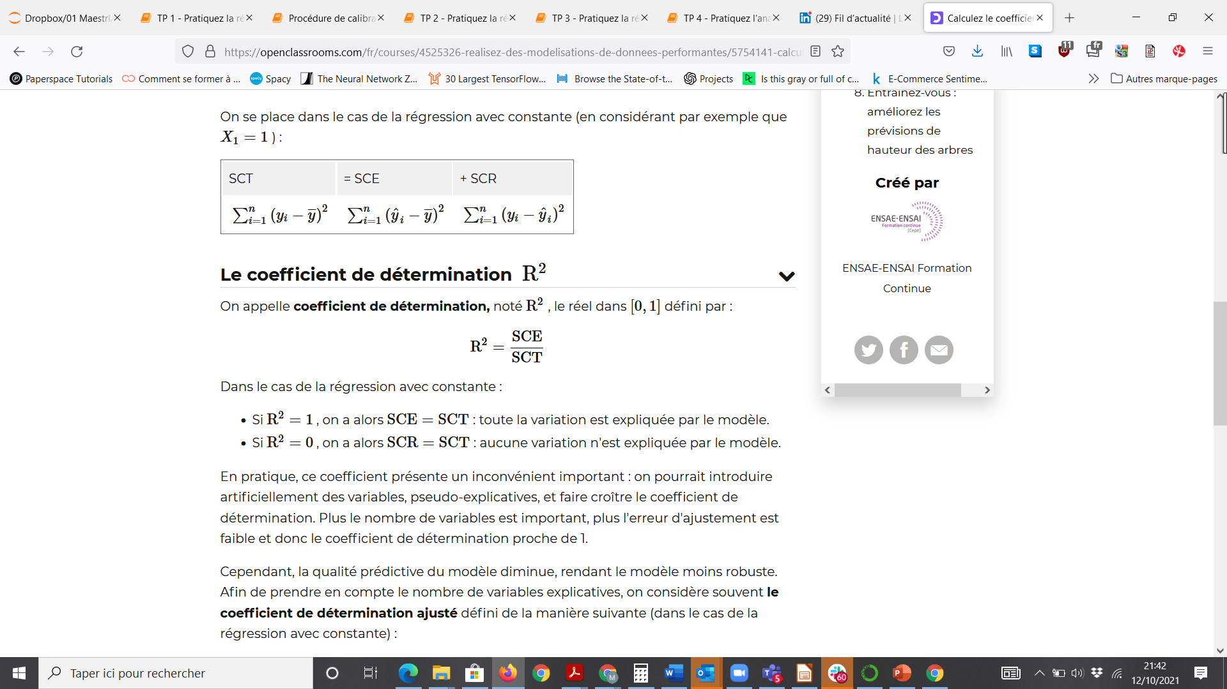
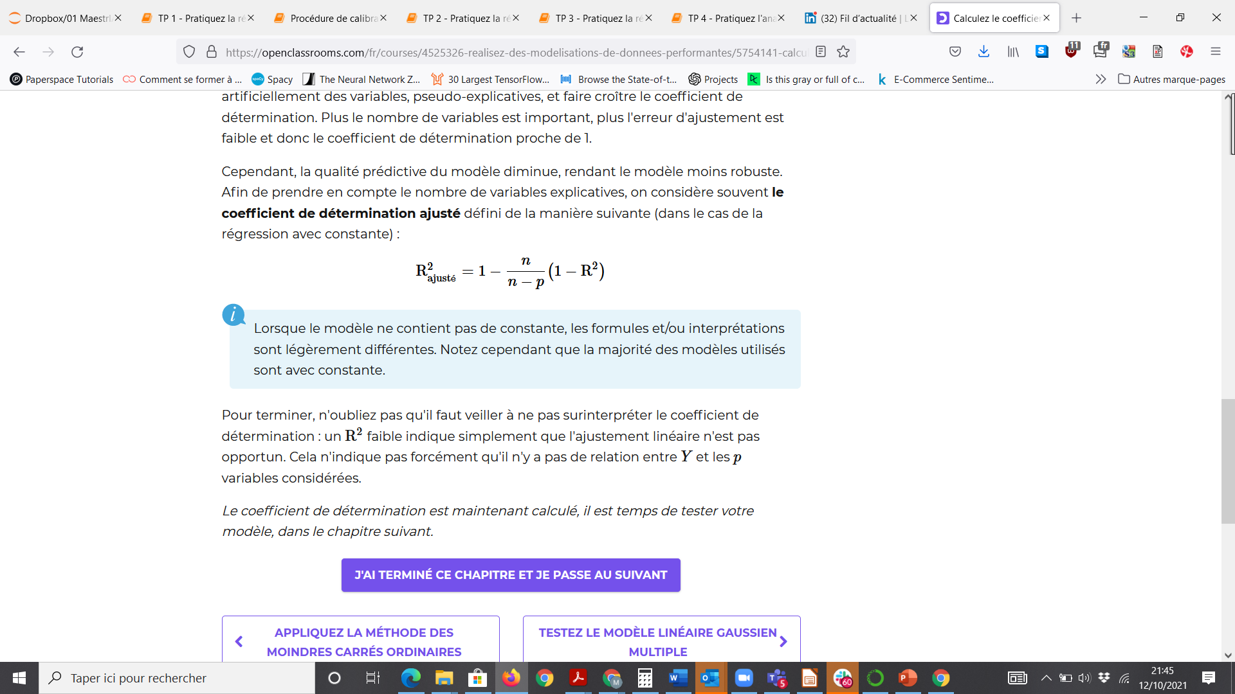
Et le R2 ?
On appelle coefficient de détermination, noté R2 , le réel dans [0,1] défini par :
R2=SCE / SCT
Si R2=1 , on a alors SCE=SCT : toute la variation est expliquée par le modèle.
Si R2=0 , on a alors SCR=SCT: aucune variation n'est expliquée par le modèle.
En pratique, ce coefficient présente un inconvénient important : on pourrait introduire artificiellement des variables, pseudo-explicatives, et faire croître le coefficient de détermination. Plus le nombre de variables est important, plus l'erreur d'ajustement est faible et donc le coefficient de détermination proche de 1.
Cependant, la qualité prédictive du modèle diminue, rendant le modèle moins robuste. Afin de prendre en compte le nombre de variables explicatives, on considère souvent le coefficient de détermination ajusté défini de la manière suivante (dans le cas de la régression avec constante) :

Slide 23
D’autres ressources
https://mrmint.fr/regression-lineaire-python-pratique
https://mrmint.fr/multivariate-regression

Slide 24
Cas des régressions logistiques
L'objectif de la régression logistique est de modéliser, de classifier, une variable binaire prenant ses valeurs dans {0,1} en fonction de variables explicatives quantitatives (et potentiellement qualitatives). La régression logistique est une méthode de classification (supervisée) qui permet de traiter des cas comme :
la prévision de présence/absence d'une maladie ;
la prévision de l'état de fonctionnement d'une machine-outil en fonction de ses caractéristiques (ancienneté, modèle, etc.), à des fins de maintenance prédictive ;
le credit scoring (attribution ou non d'un crédit).

Slide 25
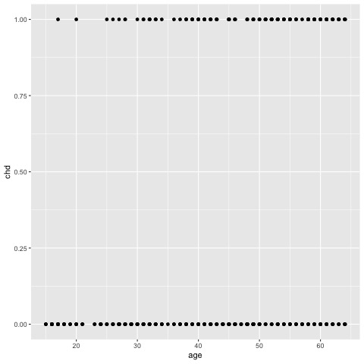
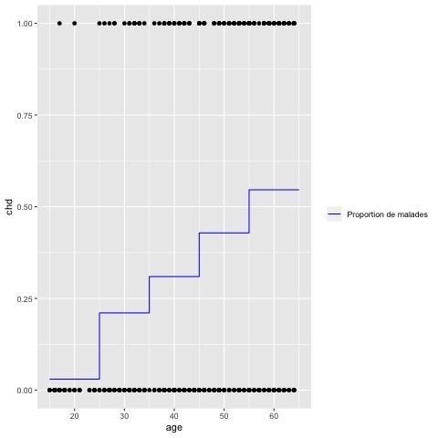
Les maladies cardio-vasculaires

Slide 26
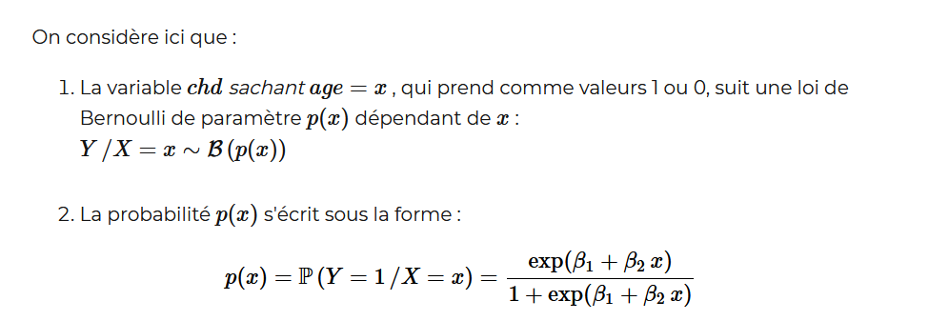
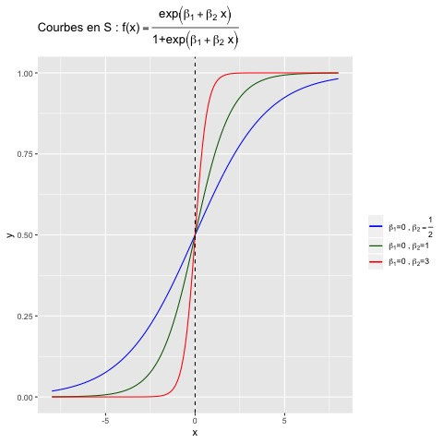
Estimer la probabilité d’être malade sachant l'âge

Slide 27
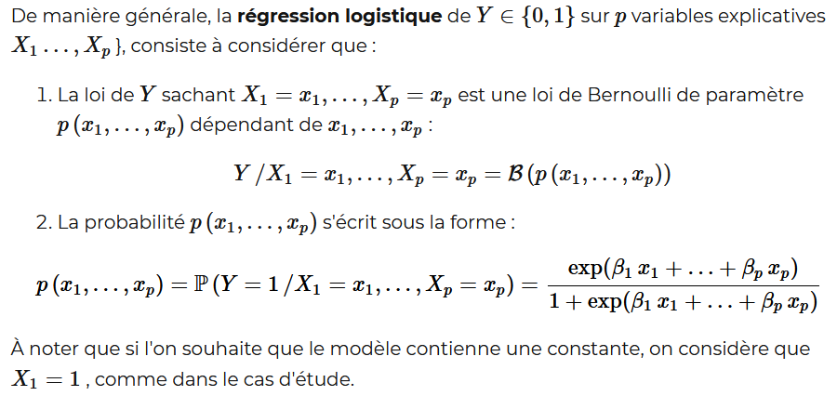
Généralisation

Slide 28
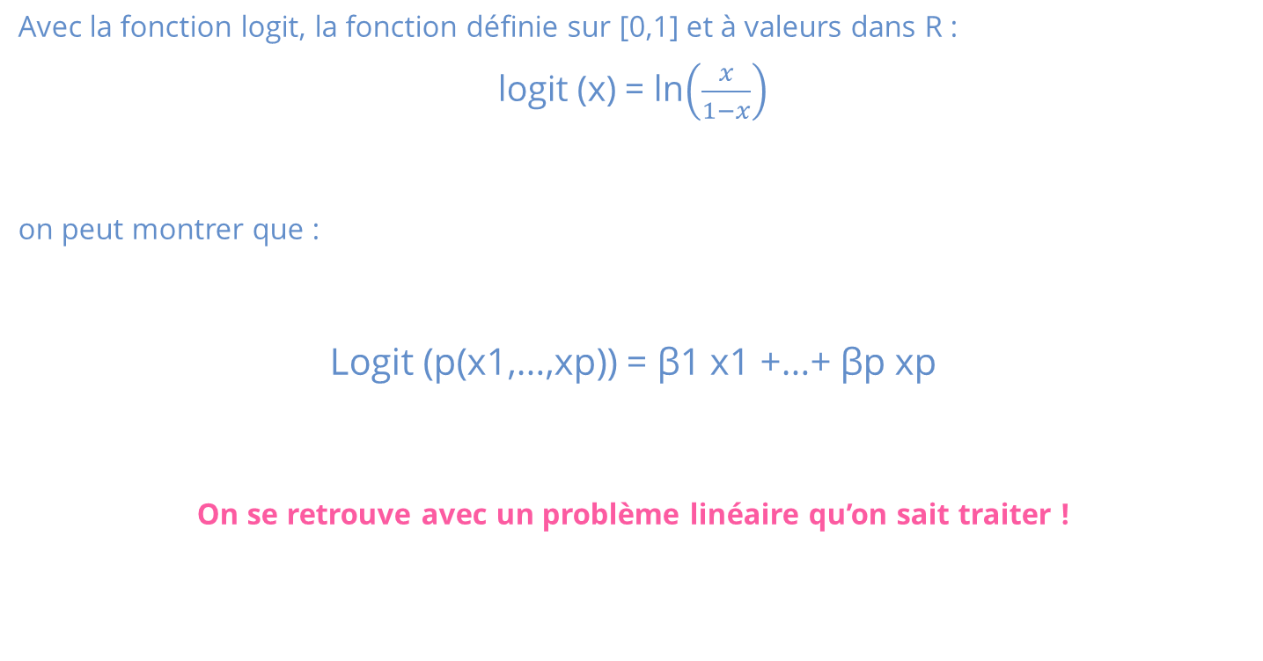
Résolution
Avec la fonction logit, la fonction définie sur [0,1] et à valeurs dans R :
logit (x) = ln$\left(\frac{x}{1−x}\right)$
on peut montrer que :
Logit (p(x1,…,xp)) = β1 x1 +…+ βp xp
On se retrouve avec un problème linéaire qu’on sait traiter !

Slide 29
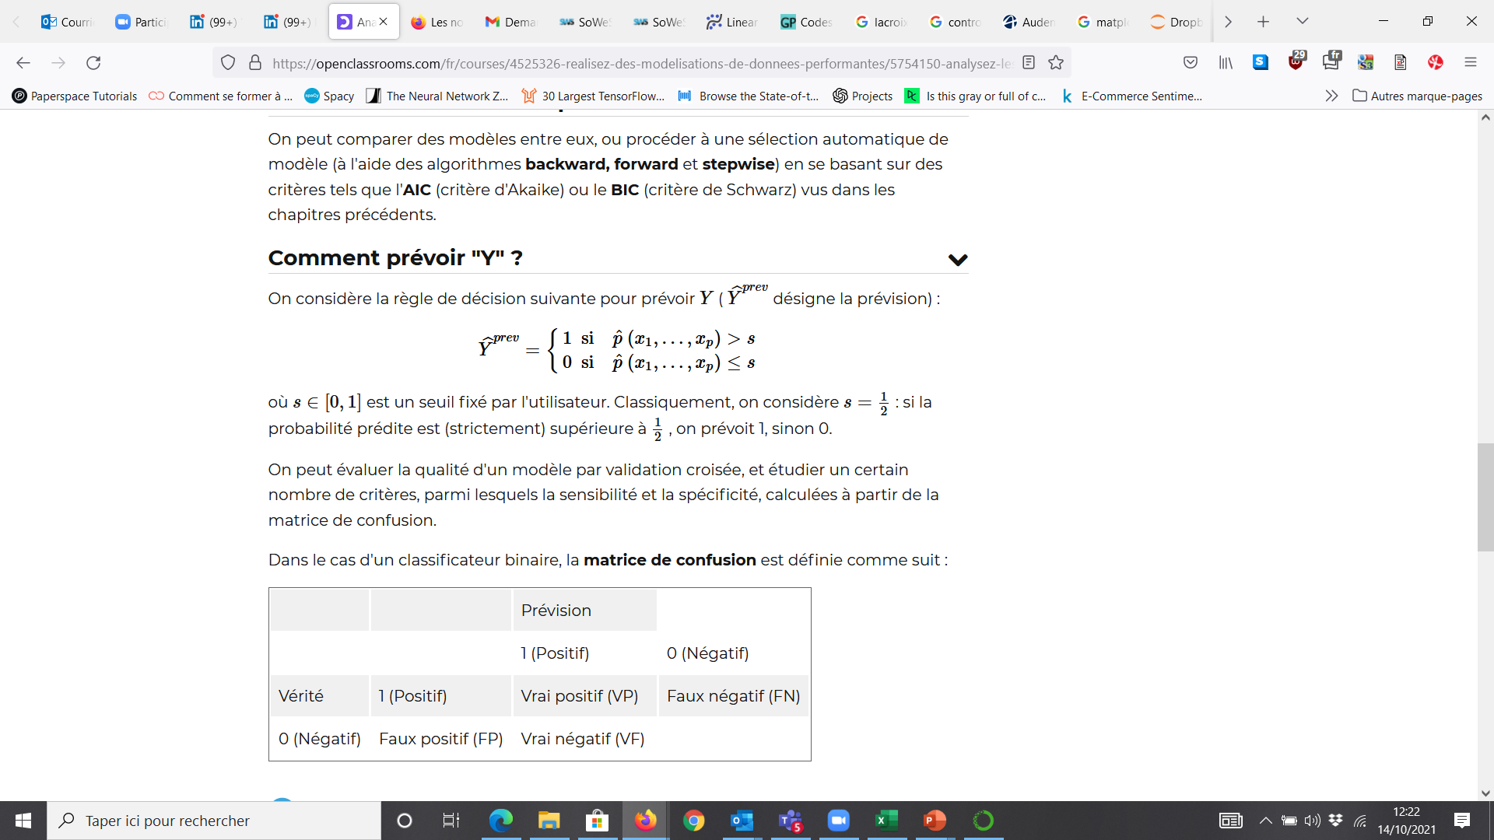
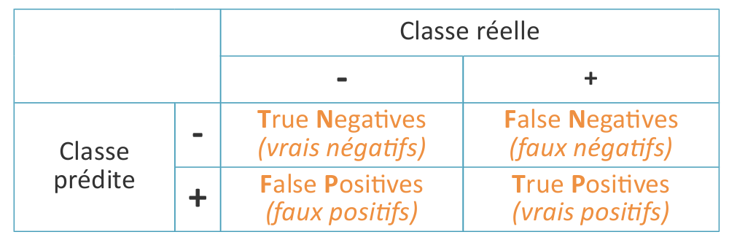
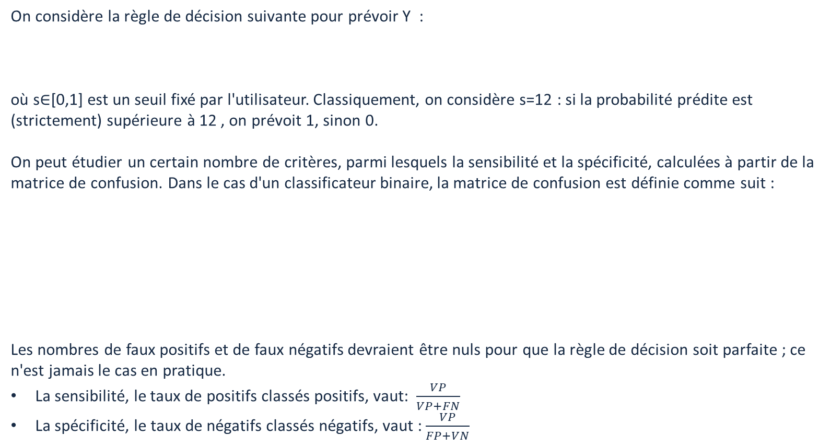
Comment prévoir ?
On considère la règle de décision suivante pour prévoir Y :
où s∈[0,1] est un seuil fixé par l'utilisateur. Classiquement, on considère s=12 : si la probabilité prédite est (strictement) supérieure à 12 , on prévoit 1, sinon 0.
On peut étudier un certain nombre de critères, parmi lesquels la sensibilité et la spécificité, calculées à partir de la matrice de confusion. Dans le cas d'un classificateur binaire, la matrice de confusion est définie comme suit :
Les nombres de faux positifs et de faux négatifs devraient être nuls pour que la règle de décision soit parfaite ; ce n'est jamais le cas en pratique.
La sensibilité, le taux de positifs classés positifs, vaut: $\frac{VP}{VP+FN}$
La spécificité, le taux de négatifs classés négatifs, vaut : $\frac{VP}{FP+VN}$
Matrice de confusion

